Slide 1
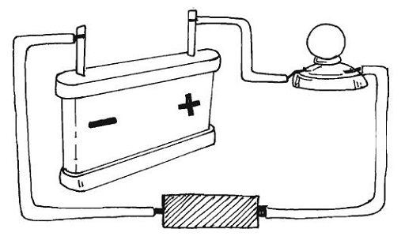

Slide 2
শিক্ষক পরিচিতি
পাঠ পরিচিতি
শ্রেণি: ৬ষ্ঠ
বিষয়: বিজ্ঞান
অধ্যায়: সপ্তম
সময়: ৫0 মিনিট তারিখ:
নারায়ন চন্দ্র রায়
চাপারহাট বালিকা উচ্চ বিদ্যালয়
sreenarayanroy123@gmai.com
Mob: 01717677211

Slide 3
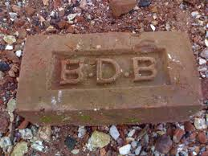
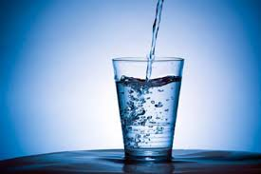
চিত্রগুলো কী নির্দেশ করে?

Slide 4
আজকের পাঠের বিষয়
পদার্থের বৈশিষ্ট্য

Slide 5
শিখনফল
এই পাঠ শেষে শিক্ষার্থীরা-
১। পদার্থের প্রধান বৈশিষ্ট্যসমূহ চিহ্নিত করতে পারবে;
২। বিভিন্ন বৈশিষ্ট্যের –এর উপর ভিত্তি করে পদার্থের শ্রেণিবিন্যাস
ব্যাখ্যা করতে পারবে।

Slide 6
জায়গা দখল করে

Slide 7
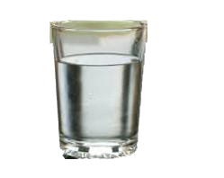
পাত্রের আকার ধারণ করে

Slide 8
নির্দিষ্ট আয়তন নাই

Slide 9
দলগত কাজ
সময়: ১৫ মিনিট
১। বেঞ্চ, টেবিল ধাক্কা দাও। দেখ কি ঘটে-পর্যবেক্ষণ কর। এগুলো জায়গা দখল করে কি না?
২। জগ থেকে এক চা কাপ পানি নাও, পানি গ্লাসে এবং বাটিতে ঢালো, দেখ কেমন আকার ধারণ করে।
২। হ্যাপি বার্থডের বিভিন্ন আকারের বেলুন ফুঁ দিয়ে ফুলাও, দেখ আয়তনের কী পরিবর্তন ঘটে।
দলগত কাজের সিদ্ধান্তসমূহ লিখ।

Slide 10
পদার্থ জায়গা দখল করে
পদার্থকে বল প্রয়োগ
করলে বাধার সৃষ্টি করে
পদার্থ
পদার্থের ওজন আছে

Slide 11
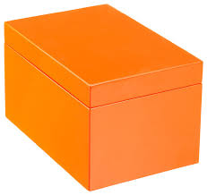
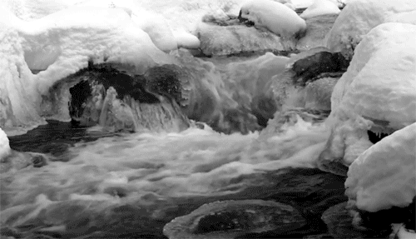
কঠিন
তরল
বায়বীয়

Slide 12
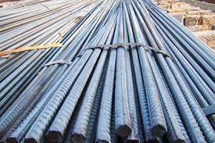
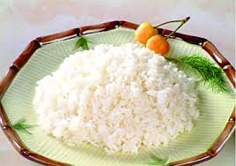
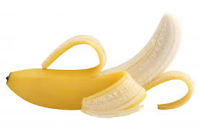
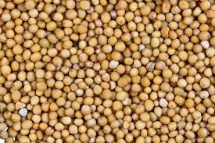
কঠিন পদার্থের দৃঢ়তা
লোহা- অধিক দৃঢ়
ভাত- কম দৃঢ়
কলা- কম দৃঢ়
সরিষা- কম দৃঢ়

Slide 13
জোড়ায় কাজ
কঠিন, তরল ও বায়বীয় পদার্থের ক্ষেত্রে কোন কোন পদার্থ অধিক দৃঢ়, এবং কোনগুলো দৃঢ় নয় তার একটি তালিকা তৈরী কর-
Notes:
অধিক প্রতিভাবান ও অনগ্রসর শিক্ষার্থীর জোড়া তৈরী করে কাজ দেয়া যেতে পারে- জানা যে কোন বস্তু হতে পারে।

Slide 14
একক কাজ
তরল পদার্থের কী কী বৈশিষ্ট্য থাকে?
Notes:
১) তরল পদার্থের নির্দিষ্ট আকার নাই। ২) পাত্রের আকার ধারণ করে। ৩) তরল পদার্থের নির্দিষ্ট আয়তন আছে।

Slide 15
মূল্যায়ন
১) পদার্থের বৈশিষ্ট্য কয়টি?
ক) দুই
খ) তিন
গ) চার
ঘ) পাঁচ
2) পদার্থ কয়টি অবস্থায় থাকে?
ক) দুই
খ) তিন
গ) চার
ঘ) পাঁচ
3) কোন পদার্থের দৃঢ়তা কম?
ক) ইট
খ) লোহা
গ) কলা
ঘ) কাঠ

Slide 16
বাড়ির কাজ
কঠিন পদার্থের আকার আছে, তরলের আকার নাই, আবার গ্যাসীয় পদার্থের আয়তন নাই তা কিভাবে প্রমান করা যায়, তা পোস্টার পেপার অথবা ক্যালেন্ডারের পাতায় লিখে নিয়ে আসবে।

Slide 17
পাঠের গুরুত্বপূর্ণ শব্দ
কঠিন, তরল, গ্যাসীয়

Slide 18
ধন্যবাদ

